Slide 1
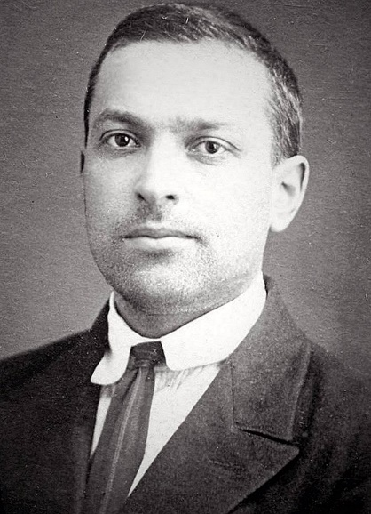
Л. С. Выготский и его вклад в дефектологию
Шлыкова И.М.
Д-ПБ-31

Slide 2
Л.С.Выготский как основатель дефектологии в России
В деятельности и в творчестве Льва Семеновича проблемы дефектологии занимали значительное место. Весь московский период жизни, все десять лет Лев Семенович параллельно с психологическими исследованиями вел теоретическую и экспериментальную работу в области дефектологии.
С переездом в Москву его привлекает особая сфера практики – работа с детьми, страдающими различными умственными и физическими дефектами. Л.С. Выготский организует лабораторию по психологии аномального детства в Москве, на базе которой в 1929г. появился Экспериментально-дефектологический институт (ЭДИ). В институте осуществлялось обследование аномального ребенка, диагностирование и планирование дальнейшей коррекционной работы с глухими и умственно отсталыми детьми.

Slide 3
В ЭДИ существовала школа-коммуна для детей с отклонениями в поведении, вспомогательная школа (для умственно отсталых детей), школа глухих и клинико-диагностическое отделение. Проведенные Л.С. Выготским в этом институте исследования до сих пор являются основополагающими для продуктивной разработки проблем дефектологии.
Одна из проблем, которой он тогда занимался, была проблема закономерностей развития нормальных и аномальных детей. До Выготского в дефектологии преобладал биологизаторский подход, т.е. ученые считали, что развитие аномального ребенка полностью определяется его природным дефектом. Л.С. Выготский ставил много экспериментов и пришёл к выводу, что социальные условия играют важнейшую роль в формировании ребенка. Л.С. Выготский рассматривал дефект как "социальный вывих", вызванный изменением отношений ребенка со средой, что приводит к нарушению социальных сторон поведения.

Slide 4
Смысл педагогического воздействия Л.С.Выготский видел в содействии развитию личности. Л.С. Выготский говорил, что каждый аномальный ребенок имеет резерв здоровых задатков, которые в определенных условиях открывают большие возможности для развития личности. Необходимо определить их уровень и создать благоприятные условия. Тогда аномальные дети могут развиваться в новом качественном скачке.
Л.С.Выготский выдвинул идею о первичной и вторичной природе дефекта. Он считал необходимым строго различать первичные и вторичные отклонения, которые ведут к задержке развития аномального ребенка. Первичные – обусловлены органическим поражением мозга или функциональной незрелостью его структур. Эти вторичные дефекты– продукт того особого положения, которое ребенок занимает в социальном обществе вследствие своего патологического развития.. Помимо этого могут возникнуть третичные и даже четвертичные нарушения, которые главным образом затрагивают личностную сферу.

Slide 5
В последующие годы Лев Семенович углубил и конкретизировал теорию компенсации. Необычайно важным для совершенствования теории компенсации и проблемы обучения аномальных детей было выдвинутое Л.С. Выготским положение о создании обходных путей развития патологически развивающегося ребенка. Л.С. Выготский считал, что вся дефектологическая педагогическая практика состоит из создания обходных путей развития аномального ребенка.
Лев Семенович утверждал, что нормальный и аномальный ребенок развиваются по одним и тем же законам. Но наряду с общими закономерностями он отмечал и своеобразие развития аномального ребенка. И как главную особенность аномальной психики выделял расхождение биологического и культурного процессов развития. Нормально развивающийся ребёнок растёт, созревает биологически и на каждом возрастном этапе достигает нового уровня психического развития. Аномальный ребёнок, созревая биологически, в плане психического развития отстаёт всё больше и больше.

Slide 6
В процессе педагогической работы с детьми, имеющими сенсорные или интеллектуальные отклонения, Л.С. Выготский считает необходимым ориентироваться не на "золотники болезни" ребенка, а на имеющиеся у него "пуды здоровья". Он выдвинул задачу найти все лучшее, что есть в аномальном ребенке. Необходимо опираться на сохранные стороны аномального ребенка в коррекционной работе.
Во времена Выготского суть коррекционной работы специальных школ, сводилось к тренировке процессов памяти, внимания, наблюдательности, органов чувств. Л.С. Выготский считал, что такие тенировки не очень полезны, и они не являются самоцелью одним из первых обратил внимание на тягостный характер этих тренировок. Он выступал такой принцип коррекционно-воспитательной работы, при котором исправление недостатков познавательной деятельности аномальных детей являлось бы частью общей воспитательной работы, растворялось бы во всем процессе обучения и воспитания, осуществлялось в ходе игровой, учебной и трудовой деятельности.

Slide 7
Заключение
Таким образом, Л.С.Выготский заложил теоретическую базу дефектологии, её научные основы, которые актуальны до сих пор. Обобщая вышесказанное, можно сделать следующие выводы:
1)Л.С. Выготский организовал лабораторию по психологии аномального детства в Москве, восприемником которой в 1929г. стал Экспериментально-дефектологический институт (ЭДИ).
2) Учение Л.С. Выготского создало основу для развития отечественной дефектологии.
3)Л. С. Выготский выделил два дефекта: первичный и вторичный.
4)Л. С. Выготский разработал « Теорию компенсации».
5) Л.С. Выготский говорил, что каждый аномальный ребенок имеет резерв здоровых задатков, которые в определенных условиях открывают большие возможности для развития личности.
6) Чтобы достичь успехов в развитии аномальных детей, нужен интегрированный подход, сочетающий обучение и воспитание.

